Slide 1

LÓGICA DE PROGRAMAÇÃO ALGORÍTMICA
Prof Adilson Lopes

Slide 2
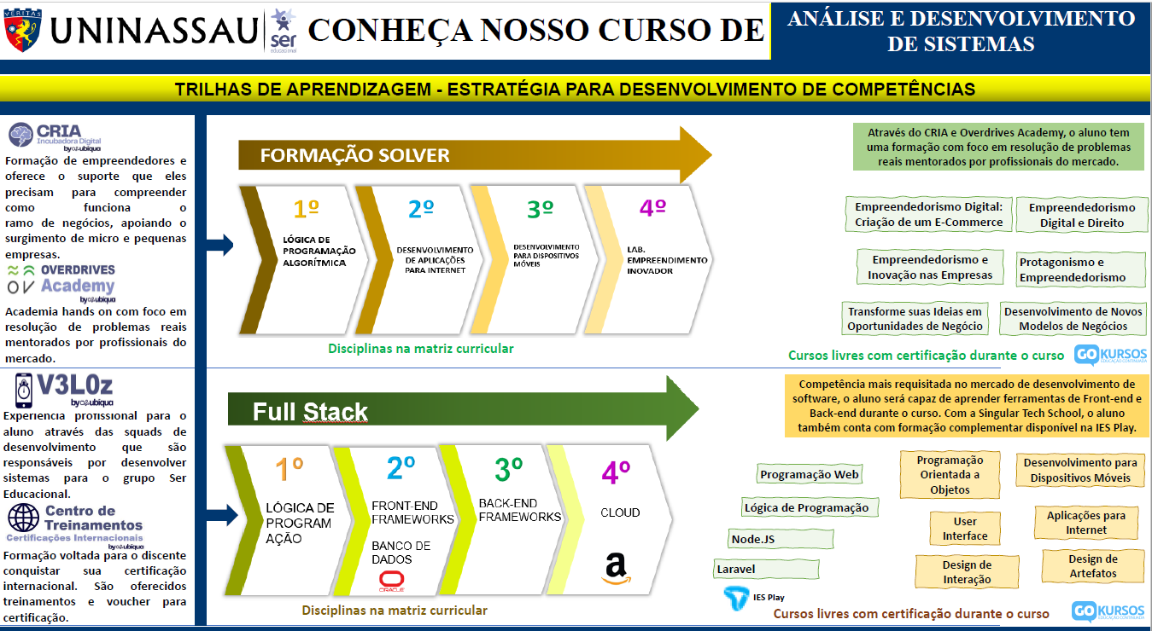

Slide 3
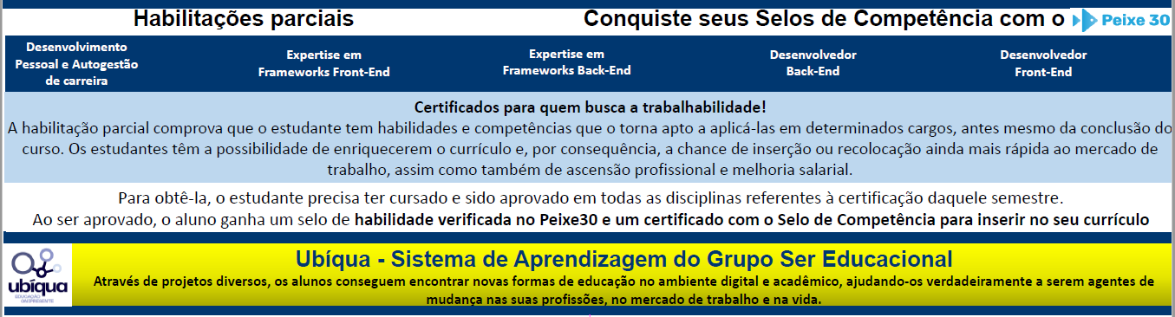

Slide 4
Programa
Bibliotecas
Declaração de variáveis estáticas
Métodos (Funções)
Inicio do programa
Corpo do programa
Fim do programa

Slide 5
Programa
Bibliotecas
import java.awt.*
Import.javax.swing.*
final float PI = 3.1416F;
int soma(int a, int b)
{
return 1;
}
public static void main(String[] args)
{
int a = 5;
int b = 6;
System.out.println(“testando o método de saida”);
}
Constantes
Função
Variáveis Estáticas

Slide 6
Programa
Comentário
É a forma que as linguagens possuem de introduzir em qualquer parte do programa a ser desenvolvido comentários (textos) não compilados que visam facilitar o entendimento do mesmo.
Ex.:
public static void main() //método principal
{
//escreva seu código aqui
}

Slide 7
Programa
Bibliotecas
É a forma que as linguagens possuem de introduzir antes do início do programa métodos que poderão ser utilizados a qualquer momento no programa.
Ex.:
import java.awt.*
public static void main() //inicio do programa
{
int a = 5;
System.out.println(“testando”);
}

Slide 8
Programa
Variável
É a representação lógica de um espaço reservado na memória do computador utilizado para armazenar um tipo de dado específico, criado para ser manipulado por um programa.
Uma variável é identificada por um nome.
Exemplo de declaração de variável: int a;

Slide 9
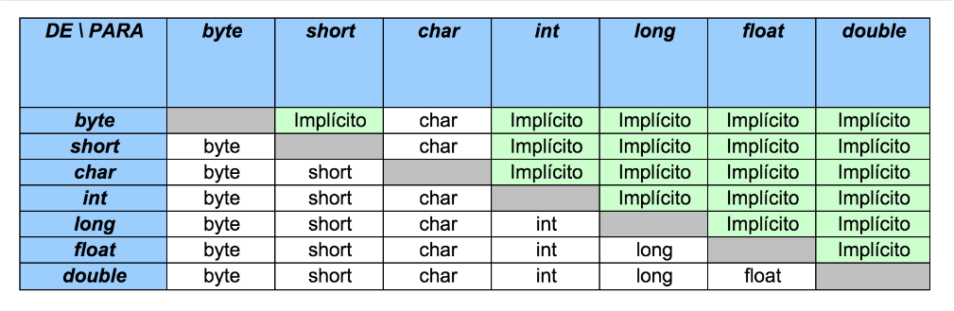
Programa – Tipos Primitivos de Variáveis em Java

Slide 10
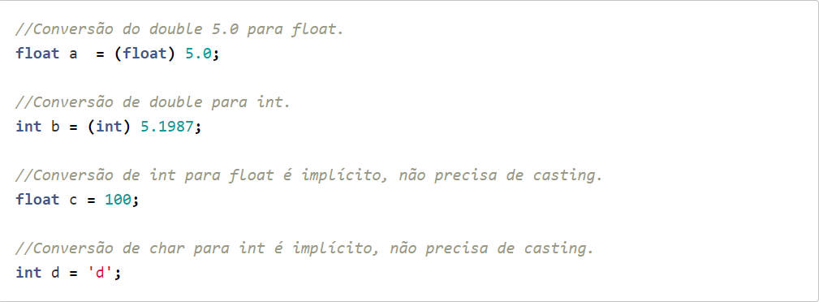
Programa – Tipos Primitivos de Variáveis em Java

Slide 11
Programa
Variável
Regras para criação
Todo nome de variável só pode conter letras e números.
O caracter “_” é aceito para criação de nome e significa um caracter.
O primeiro caracter precisa ser uma letra ou um “_”
A linguagem e sensitiva por isso um nome de variável criada com letra maiúscula é considerada outra variável se o mesmo nome for declaro com letra minúscula.
Palavras reservadas não podem ser utilizadas como nome de variável.

Slide 12
Programa
Variável
Declaração de Variável
Tipo lista de nome de variáveis;
Tipo nome de variável = valor;
Ex.:
int i;
int i = 2;

Slide 13
Programa
Variável
String
Armazena uma sequencia de caracteres
Ex.:
String s = “tentando minha String”;

Slide 14
Programa
Métodos
São denominados blocos de instruções, desenvolvidos para fins específicos e utilizados durante a execução do programa principal com o intuito de alcançar o objetivo proposto.

Slide 15
Diagramas – Exemplo 1
Inicio
Inicio
A
A, B
ou
B
C = A+B;
C = A+B;
C
C
fim
fim

Slide 16
Diagramas – Exemplo 2
Início
N
A
A > B
S
C = A+B;
B
C
Fim

Slide 17
Operadores Aritméticos
Soma +
Subtração -
Multiplicação *
Divisão / (parte inteira) e
Operador de Módulo % (resto da divisão)

Slide 18
Operadores Aritméticos
Adição unária | +a
Adição | a + b
Incremento pré-fixado | ++a
Incremento pós-fixado | a++
Atribuição por adição | a += b
Subtração unária | -a
Subtração | a - b
Decremento pré-fixado | --a
Decremento pós-fixado | a--
Atribuição por subtração | a -= b
Multiplicação | a * b
Atribuição por multiplicação | a *= b
Divisão | a / b
Atribuição por divisão | a /= b
Módulo (resto) | a % b
Atribuição por módulo (resto) | a %= b

Slide 19
Operadores Aritméticos – Exemplos:
Valor Inicial de Y | Valor Inicial de X | Operação | Valor Final de Y | Valor Final de X
0 | 5 | Y = X++; | 5 | 6
0 | 5 | Y = ++X; | 6 | 6
0 | 5 | Y = X--; | 5 | 4
0 | 5 | Y = --X; | 4 | 4

Slide 20
Precedência de Operadores Aritméticos
Prioridade | Operador
Alta | – (Operador unário de negação)
Média-alta | * / %
Normal | + –

Slide 21
Operadores Relacionais
Igual ==
Diferente !=
E (and) &&
Ou (or) ||
Negação lógica !a (a sendo uma variável)
Maior >
Maior ou igual >=
Menor <
Menor ou igual =<

Slide 22
Operadores Relacionais
Menor que | a < b
Menor ou igual que | a <= b
Maior que | a > b
Maior ou igual que | a >= b
Diferente de | a != b
Igual a | a == b
Não lógico | !a
E lógico | a && b
Ou lógico | a || b

Slide 23
Precedência de Operadores Relacionais
Precedence | Operator
Highest | > >= < <=
Lowest | == !=

Slide 24
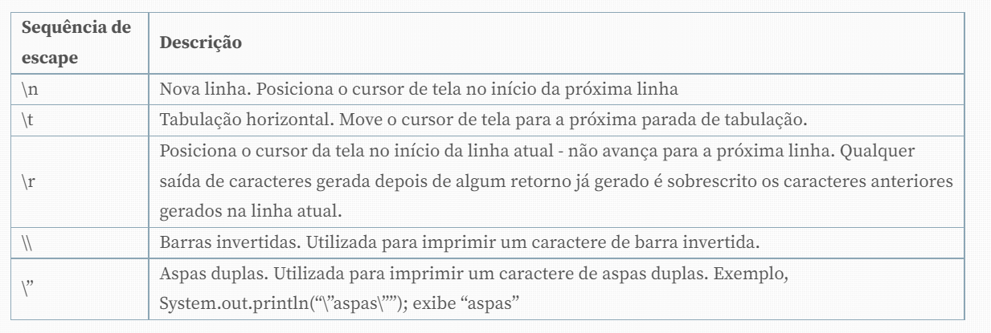
CARACTERES DE ESCAPE

Slide 25
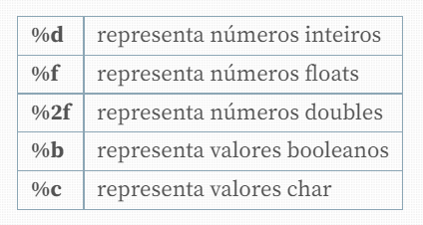
CARACTERES DE ESCAPE

Slide 26
Comandos e Blocos
Uma expressão tal como: x = 0 ou i++ ou printf(..), torna-se um comando quando seguida por um ponto e virgula.
Ex: x = 0;
x++;
System.out.printf(“%d”, x);
Em C o ponto e virgula é um finalizador de comandos e não um separador como em linguagens do tipo Pascal

Slide 27
Comandos e Blocos
As chaves { } são utilizadas para agrupar declarações ou comandos num comando composto ou bloco.
As chaves são utilizadas para definir uma função
As chaves são utilizadas para cercar multiplos comandos após um if, else, while ou for.

Slide 28
Comandos e Blocos
No interior de blocos encontramos estruturas condicionais utilizada para expressar decisões.
Ex: if (expressão) //substitui if (expressão != 0)
comando 1
else
comando 2
Neste caso a expressão será avaliada e se verdadeira o comando 1 é executado se for falsa o comando 2 será.

Slide 29
Comandos e Blocos
Estrutura condicional 2
É a forma mais geral de escrever uma decisão múltipla
if (expressão)
comando
else if (expressão)
comando
else if (expressão)
comando
else if (expressao)
comando
else
comando

Slide 30
Exemplo – Comandos e Blocos
if(lin == 0)
{
if(col == 0) {
printf("\t%c %c", matriz[lin+1][col], matriz[lin][col+1]);
}
else if(col == TAM-1) {
printf("\t%c %c", matriz[lin+1][col], matriz[lin][col-1]);
}
else {
printf("\t%c %c %c %c", matriz[lin][col+1], matriz[lin][col-1],matriz[lin+1][col]);
}
}
else if(lin == TAM-1) { // EXTREMA ESQUERDA
if(col == 0) {
printf("\t%c %c %c", matriz[lin-1][col], matriz[lin+1][col], matriz[lin][col+1]);
}
else if(col == TAM-1) {
printf("\t%c %c %c %c", matriz[lin-1][col], matriz[lin+1][col], matriz[lin][col-1], matriz[lin][col+1]);
}
else {
printf("\t%c %c %c %c", matriz[lin-1][col], matriz[lin+1][col], matriz[lin][col+1], matriz[lin][col-1]);
}
}

Slide 31
Comandos e Blocos
? Usando para teste Condicional
Exemplo:
Expressao1 ? Expressao2 : Expressao 3;
(aux1 > aux 2) ? Variavel1 = 1 : variavel2 = 2;

Slide 32
Estrutura de Repetição For

Slide 33
Estruturas de Repetição - For
int contador;
for( contador = 0; contador < 5; contador += 1 )
printf( "contador = %d\n", contador );

Slide 34
Estruturas de Repetição - For
int contador, total;
for( contador = 0, total = 0; contador < 10; contador += 1 )
{
total += contador;
printf( "contador = %d, total = %d\n", contador, total );
}

Slide 35
Estruturas de Repetição – For - Encadeada
int contador, total;
for( x = 0, x < 10; x++ )
{
for( y = 0, y < 10; y ++)
{
printf( “%d %d, x, y );
{
}

Slide 36
Estruturas de Repetição – For - Encadeada
int contador, total;
for( x = 0, x < 10; x++ )
{
for( y = 0, y < 10; y ++)
{
for( z = 0, z < 10; z ++)
{
printf( “%d %d %d, x, y, z);
}
}
}

Slide 37
Estruturas de Repetição – For – Com mais de uma variável
int contador, total;
for( contador = 0, total = 0; contador < 10; contador += 1 )
{
total += contador;
printf( "contador = %d, total = %d\n", contador, total );
}

Slide 38
Estrutura Definida pelo Programador

Slide 39
Estruturas Estáticas de dados
Estrutura
É um recurso utilizado para definir uma estrutura heterogênea específica composta por tipos primitivos de dados diferentes.
É declarada geralmente depois das declarações de bibliotecas

Slide 40
Estruturas Estáticas de dados
DEFININDO A VARIÁVEL HETEROGÊNEA
Estrutura endereco
{
String nome;
int numero;
String enderco;
}

Slide 41
Estruturas Estáticas de dados
DEFININDO UMA VARIÁVEL HETEROGÊNEA UTILIZANDO O JAVA
public class estrutura
{
String nome;
int numero;
String enderco;
}
Observe que não utilizamos o método main para definer a estrutura

Slide 42
Estruturas Estáticas de dados
CRIANDO UMA VARIÁVEL HETEROGÊNEA
public static void main(String[] args )
{
estrutura var = new estrutura();
}
FOI DEFINIDA UMA VARIÁVEL COM UMA ESTRUTURA HETEROGÊNEA

Slide 43
Estruturas Estáticas de dados
ADICIONANDO DADOS NA VARIÁVEL HETEROGÊNEA
public static void main(String[] args )
{
var.endereço = “RUA MACHADO”;
var.numero = 22;
var.nome = “Maria José”;
}

Slide 44
Estruturas Estáticas de dados
EXIBINDO DADOS DA VARIÁVEL HETEROGÊNEA
Public static void main(String[] args )
{
System.out.println(var.numero);
System.out.println(var.nome);
System.out.println(var.endereço);
}

Slide 45
CRIANDO UM VETOR HETEROGÊNEO

Slide 46
Estruturas Estáticas de dados
Definição da Estrutura na Linguagem Java
public class estrutura
{
String nome;
int numero;
String enderco;
}
Observe que não utilizamos o método main para definer a estrutura

Slide 47
Estruturas Estáticas de dados
CRIANDO O VETOR HETEROGÊNEO
Public static void main(String[] args )
{
estrutura[ ] vet = new estrutura[5];
}
FOI DEFINIDO UM VETOR HETEROGÊNEO

Slide 48
Estruturas Estáticas de dados
ADICIONANDO DADOS NO VETOR HETEROGÊNEO
public static void main(String[] args )
{
var.endereço = “RUA MACHADO”;
var.numero = 22;
var.nome = “Maria José”;
vet[0] = var;
}

Slide 49
Estruturas Estáticas de dados
Representação da Struct definida
String nome
int numero
String endereco
Vet

Slide 50
Estruturas Estáticas de dados
EXIBINDO DADOS DO VETOR HETEROGÊNEO
Public static void main(String[] args )
{
System.out.println(vet[0].numero);
System.out.println(vet[0].nome);
System.out.println(vet[0].endereço);
}

Slide 51
CRIANDO UMA MATRIZ HETEROGÊNEA

Slide 52
Estruturas Estáticas de dados
Definição da Estrutura na Linguagem Java
public class estrutura
{
String nome;
int numero;
String enderco;
}
Observe que não utilizamos o método main para definer a estrutura

Slide 53
Estruturas Estáticas de dados
CRIANDO UMA MATRIZ HETEROGÊNEA
public static void main(String[] args )
{
estrutura[ ][ ] mat = new estrutura[5][5];
}
FOI DEFINIDA UMA MATRIZ HETEROGÊNEA

Slide 54
Estruturas Estáticas de dados
ADICIONANDO DADOS NA MATRIZ HETEROGÊNEA
public static void main(String[] args )
{
var.endereço = “RUA MACHADO”;
var.numero = 22;
var.nome = “Maria José”;
mat[0][0] = var;
}

Slide 55
Estruturas Estáticas de dados
EXIBINDO DADOS DA MATRIZ HETEROGÊNEA
public static void main(String[] args )
{
System.out.println(mat[0][0].numero);
System.out.println(mat[0][0].nome);
System.out.println(mat[0][0].endereço);
}

